Slide 1

Графічні матеріали до бакалаврської роботи
“ГЕОДЕЗИЧНІ РОБОТИ ПРИ РЕКОНСТРУКЦІЇ ДІЛЯНКИ АВТОМОБІЛЬНОЇ ДОРОГИ ”
Резнік Сергій Олександрович
 |  |  |  |  | БАКАЛАВРСЬКА РОБОТА
 |  |  |  |  | Геодезичні роботи при реконструкції ділянки автомобільної дороги
Зм. | К-сть | Документ | Підпис | Дата
Розроб. |  | Резнік С. О. |  |  | Графічні матеріали | Літ. | Арк. | Аркушів
Консультант |  | Анненков А.О.. |  |  |  |  | 1 | 10
Керівник |  | Бондар С.А.
Н. контр. |  |  |  |  |  | КНУБА, ГІСУТ каф. інженерної геодезії зГД-19
Зав. каф. |  | Дем’яненко Р.А.

Slide 2
ЗАГАЛЬНІ ВІДОМОСТІ
Капітальний ремонт дороги М-01 Київ - Чернігів - Нові Яриловичі - проєкт, що реалізують в рамках співпраці Укравтодору та міжнародних фінансових організацій. Всього капітальним ремонтом мають охопити 80 км М-01 від Києва до Кіптів (транспортна розв’язка доріг М-01 та М-02).
Протяжність ділянки, що підлягає ремонту по Чернігівській області складає 37,64 км.
Загальна довжина у населених пунктах - 9,355 км, в тому числі:
Калитянське – 0,672 км,
Сираї – 2,149 км,
Єрків – 0,941 км,
Гарбузин – 1,332 км,
Лемеші – 1,148 км,
Кіпті – 3,113 км
Арк. | Аркушів
2 | 10

Slide 3
Коротка фізико-географічна характеристика
Автошлях М 01 (Київ — Чернігів — Нові Яриловичі (державний кордон з Білоруссю)) — автомобільний шлях міжнародного значення на території України. Проходить територією Київської і Чернігівської областей, а також міста Києва.
Довжина - 241,9 км
Початок -Київ
Координати 50°27′41″ пн. ш. 30°37′55″ сх. д.
Кінець -КПП «Нові Яриловичі»
Координати 52°04′43″ пн. ш. 30°57′59″ сх. д.
Арк. | Аркушів
3 | 10

Slide 4
Планова основа
Планова геодезична основа запроектована витягнутим ходом полігонометрії 4 класу
Характеристики ходу Кіпті - Новики
довжина 12,130 км
кількість сторін 14
сторона мінімальна 0,52 км
сторона максимальна 1,25 км
сторона середня 0,866 км
Арк. | Аркушів
4 | 10

Slide 5
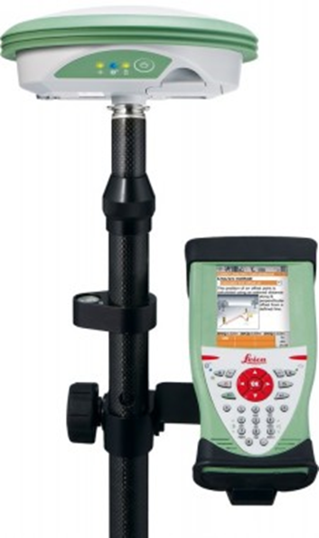
Схема визначення координат опорних пунктів полігонометрії засобами GPS
комплект двочастотногo GNSS приймача Leica RX1210+GNSS
Точність 2D (статика) 5 мм + 0.5 ppm
Точність 3D (статика) 10 мм + 0.5 ppm
Точність 2D (RTK) 10 мм + 0.5 ppm
Точність 3D (RTK) 20 мм + 0.5 ppm
Арк. | Аркушів
5 | 10

Slide 6
Арк. | Аркушів
6 | 10

Slide 7
Топографічне знімання смуги місцевості вздовж траси
Арк. | Аркушів
7 | 10

Slide 8
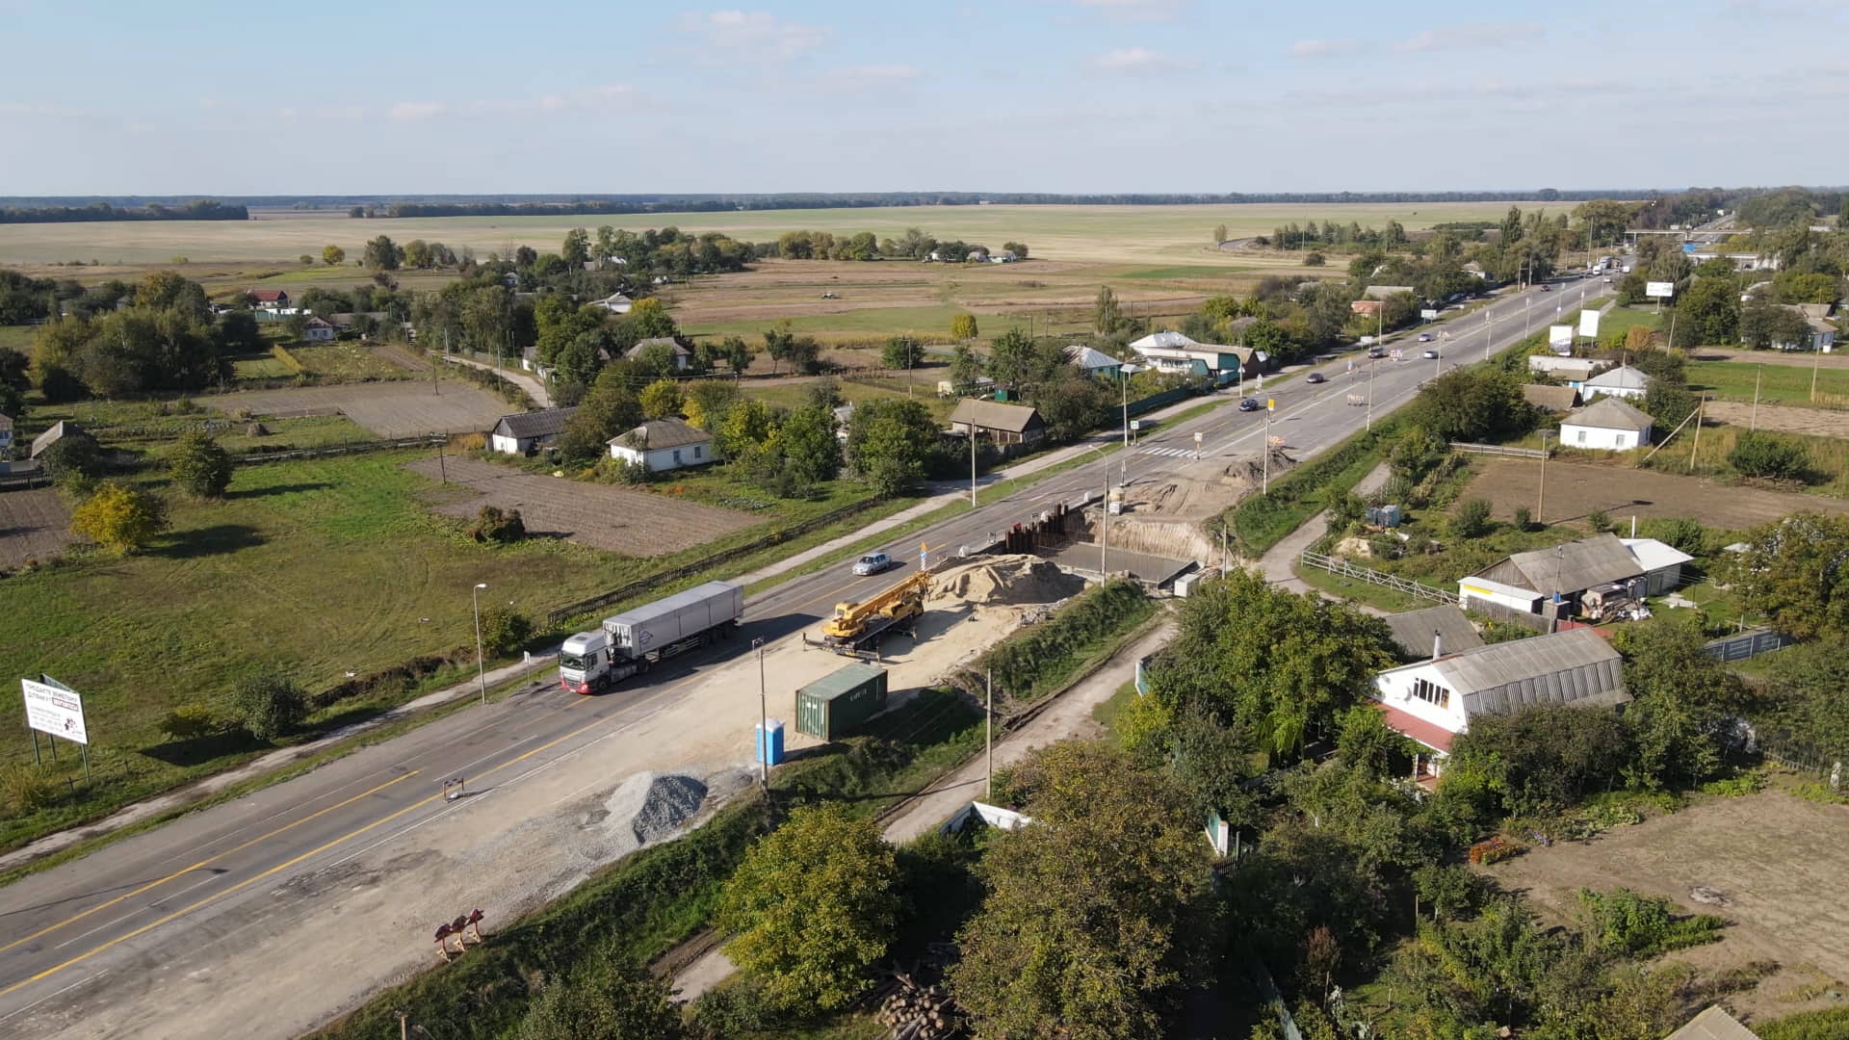
Розбивка пікетажу та ведення пікетажного журналу
Арк. | Аркушів
8 | 10

Slide 9
Арк. | Аркушів
9 | 10

Slide 10
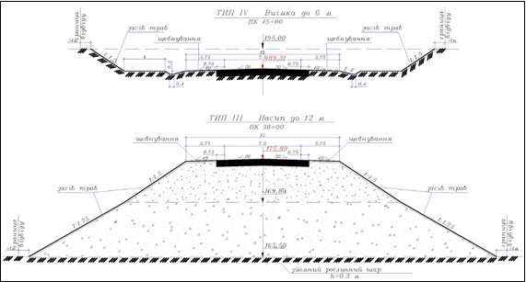
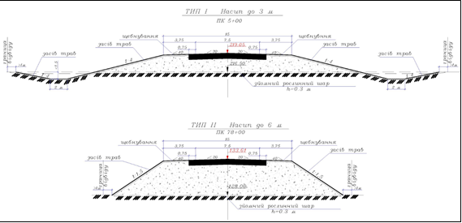
Нівелювання поперечників
Нівелювання поперечників дає можливість
отримати позначки точок
для побудови профілів поперечників,
розбиваються через певні проміжки по
лінії поздовжнього нівелювання.
Арк. | Аркушів
10 | 10

Slide 11
